Slide 1
표지
JBlog 사이트 스토리보드
(평가프로젝트)
버전 | 일자 | 상세 개정 내용 | 개정부분
0.1 | 2012-09-20 | jblog 스토리보드 v1.0 작성
0.11 | 2012-09-20 | 변경된 내용을 적어줍니다.(예시) | 2p

Slide 2
JBlog 메인

Slide 3
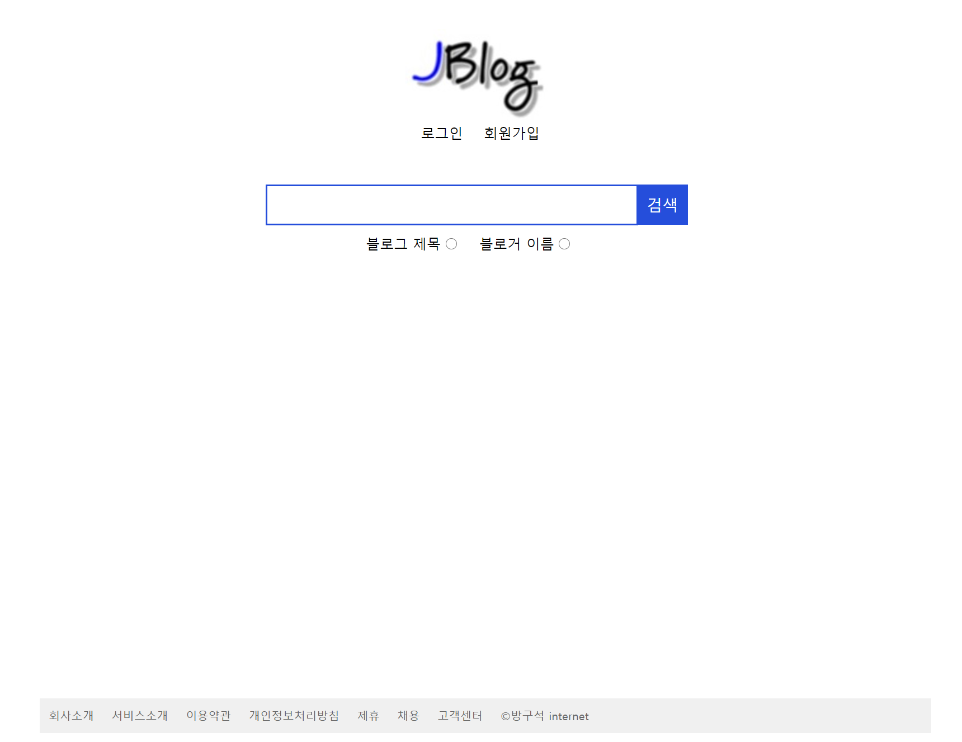
JBlog 메인
localhost:8088/jblog/
#1 JBlog 주소
localhost:8088/jblog/
입력시 JBlog 메인 페이지 출력
1
2
#2 JBlog 메인 로고 이미지
클릭시 JBlog 메인 페이지로 이동 됩니다.
3
4
5
#3 로그인
클릭시 로그인 페이지로 이동합니다.
#4 회원가입
클릭시 회원가입 폼 페이지로 이동합니다.
#5 검색영역
기능구현 하지 않습니다.
#2, #3, #4 의 경우 다른 페이지에서도 동일하게 적용합니다.

Slide 4
회원가입

Slide 5
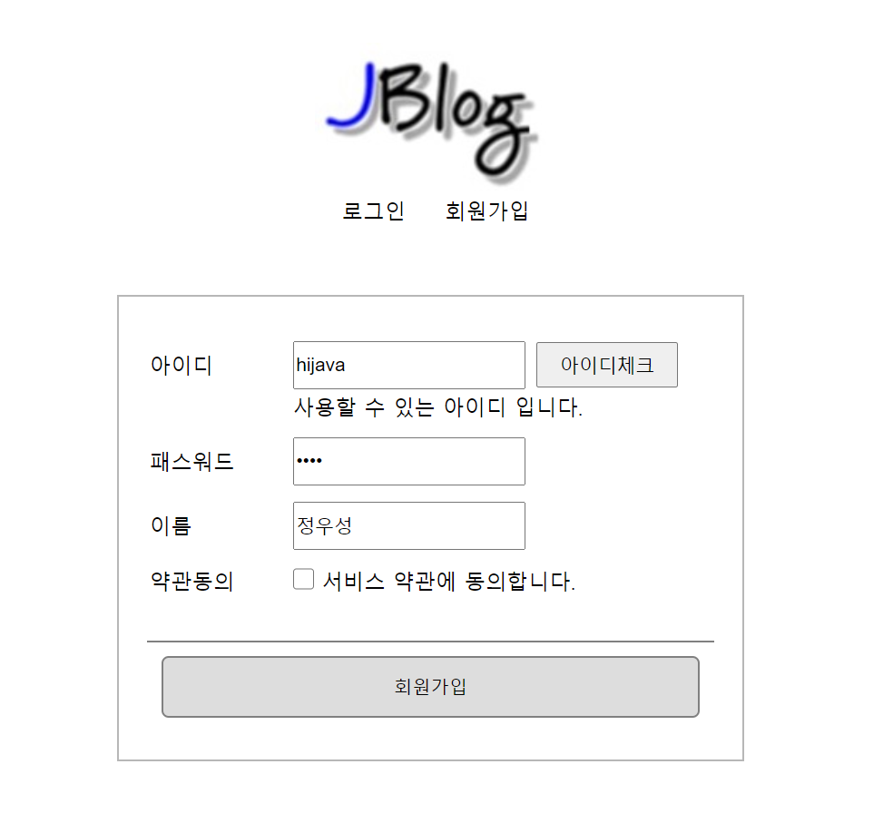
회원가입 폼
localhost:8088/jblog/usr/joinForm
#1 회원가입 폼 주소
localhost:8088/jblog/user/joinForm
으로 주소입력 또는 링크클릭시
회원가입 폼 패이지가 출력됩니다.
1
#2 id 입력
사용한 id는 자신의 블로그 주소로 사용됩니다.
예제
localhost:8088/jblog/hijava
2
3
#3 id 중복체크 버튼
ajax 로 구현합니다.
hijava
4
#4 id 중복체크 메시지 내용
미가입 아이디 일때 메세지
사용할 수 있는 아이디 입니다.
사용중인 아이디 일때 메세지
다른 아이디로 가입해 주세요.
5
#5 회원가입 버튼
클릭시 회원가입이 진행됩니다.
회원가입 버튼클릭시 체크항목
- 아이디 미입력 여부
- 아이디 중복체크 여부
- 패스워드 미입력 여부
- 이름 미입력 여부
- 약관동의 체크 여부

Slide 6

회원가입 성공페이지
localhost:8088/jblog/user/join
#0 로그인 성공 메세지 페이지
회원가입 성공시 출력되는 페이지 입니다.
회원가입 성공시 회원정보 등록되고 개인블로그가 생성 됩니다.
개인블로그 생성의 자세한 내용은 다음 페이지 참조
#1 로그인하기
클릭시 로그인 페이지로 이동합니다.
1

Slide 7
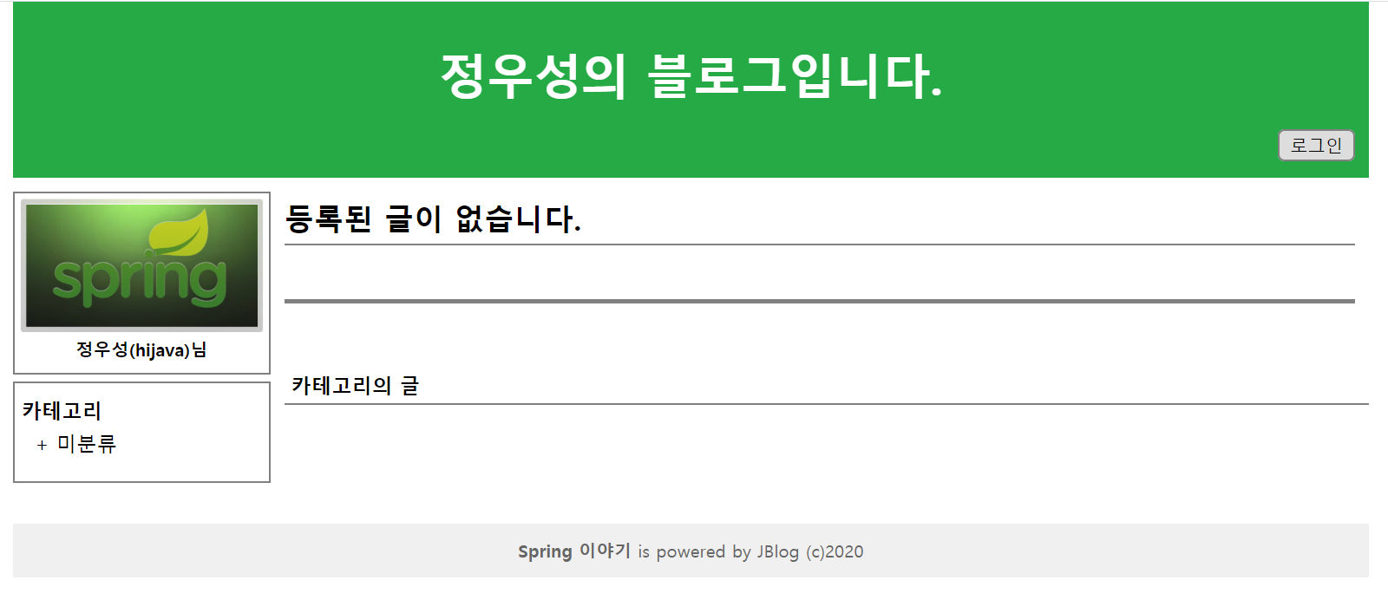
개인블로그 메인
localhost:8088/jblog/hijava
#1 개인블로그 주소
localhost:8088/jblog/{회원아이디} 의 주소로 자신 또는 타인의 개인블로그에 접속 할 수 있습니다.
예제
localhost:8088/jblog/hijava
1
2
4
3
#2 블로그 타이틀 기본값
{회원명}의 블로그 입니다.
5
#3 포스트 기본값
등록된 글이 없습니다.
#4 개인블로그 로고
기본 개인블로그 로고 이미지 출력
#5 카테고리
카테고리명: 미분류
미분류 카테고리는
기본으로 만들어지는 카테고리 입니다.

Slide 8
로그인

Slide 9
JBlog 메인
localhost:8088/jblog/
#1 로그인
클릭시 로그인 페이지로 이동합니다.
#2 회원가입
클릭시 회원가입 페이지로 이동합니다.
1
2
#3 검색
추가과제
3

Slide 10
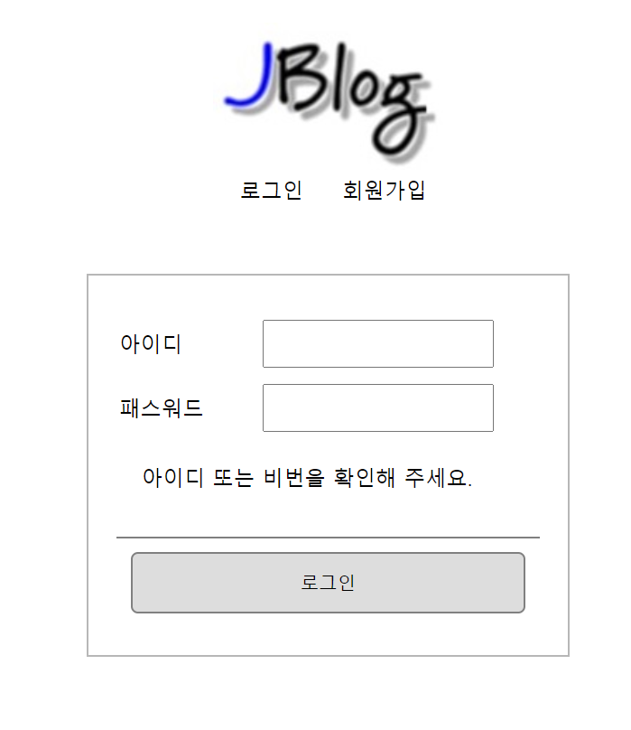
로그인 페이지
localhost:8088/jblog/user/loginForm
#1 로그인 페이지 주소
localhost:8088/jblog/user/loginForm
1
#2 로그인 버튼
클릭시 로그인이 진행됩니다.
로그인 실패시
#3번 영역에 메시지가 출력됩니다.
로그인 성공시
JBlog 메인페이지로 이동됩니다.
상세 설명 다음페이지 참고
3
2

Slide 11
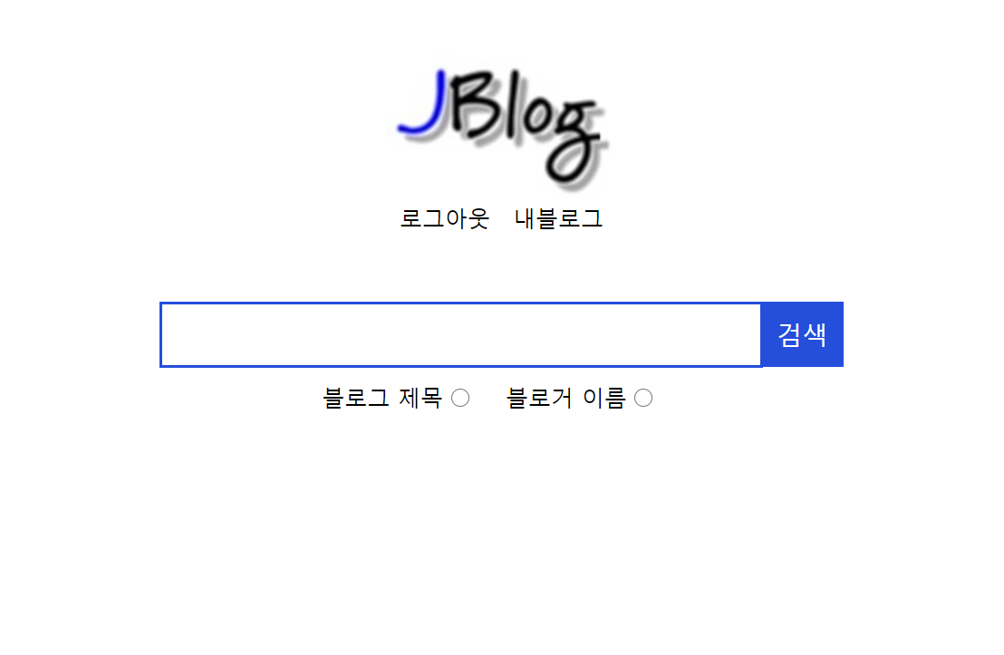
메인 페이지 – 로그인 후
localhost:8088/jblog/
#1, #2 로그아웃 내블로그
로그인 성공시
로그아웃 내블로그 로 변경됩니다.
#1 로그아웃
클릭시 로그아웃 되며 아래와 같이 변경됩니다.
1
2
#2 내블로그
클릭시 로그인한 사용자의 개인블로그로 이동됩니다.(새창으로 열림)
자세한 내용 다음페이지 참조

Slide 12
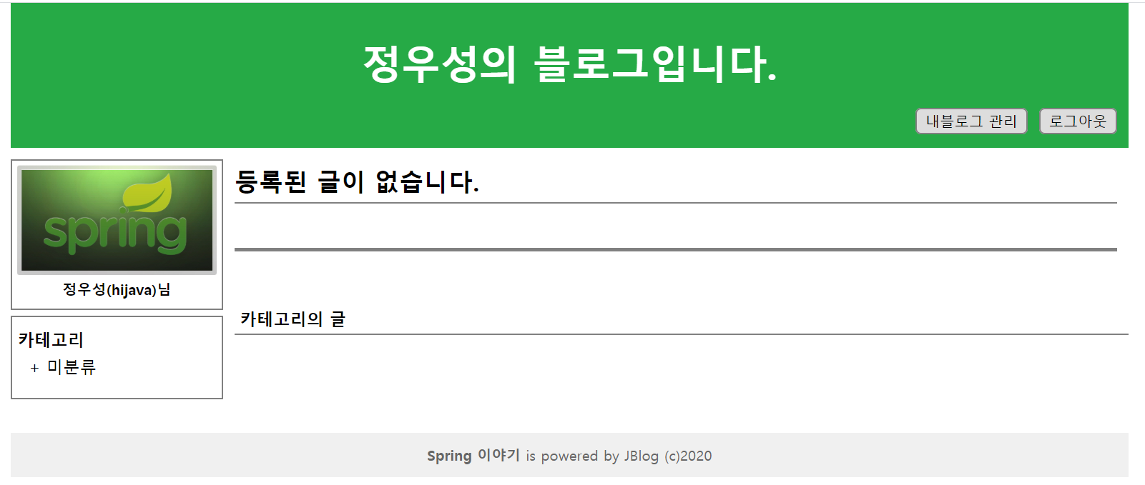


개인블로그 메인
localhost:8088/jblog/hijava
#1 로그인 상태에서 개인블로그 방문
로그인 성공상태에서 개인 블로그 방문시 로그인 상태가 유지 됩니다.
3
1
2
#2 로그아웃
로그인 상태이므로 로그아웃 버튼이 노출됩니다.
클릭시 로그아웃 됩니다.
타인의 개인블로그 방문시에도 동일하게 출력됩니다.
#3 내블로그 관리
자신의 개인블로그에서만 로그인시 노출됩니다.
(타인의 개인블로그에서는 보이지 않습니다.)
로그인성공 일때 자신의 개인블로그 메뉴
로그인성공일때 타인의 개인블로그 메뉴
로그아웃일때 개인블로그 메뉴
(자신, 타인 개인블로그 동일)

Slide 13
개인블로그 관리

Slide 14
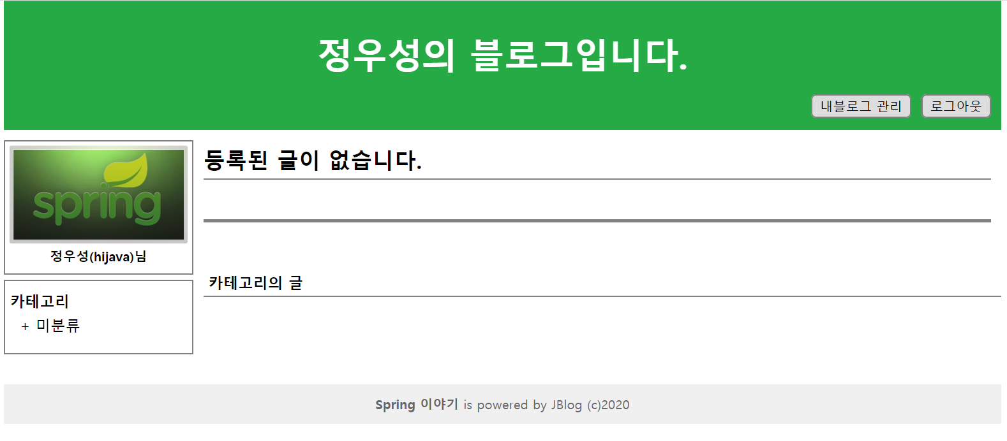
개인블로그 메인
localhost:8088/jblog/hijava
#1 개인블로그 주소
localhost:8088/jblog/{회원아이디} 의 주소로 자신 또는 타인의 개인블로그에 접속 할 수 있습니다.
예제
localhost:8088/jblog/hijava
1
localhost:8088/jblog/{회원아이디}/admin/basic

Slide 15
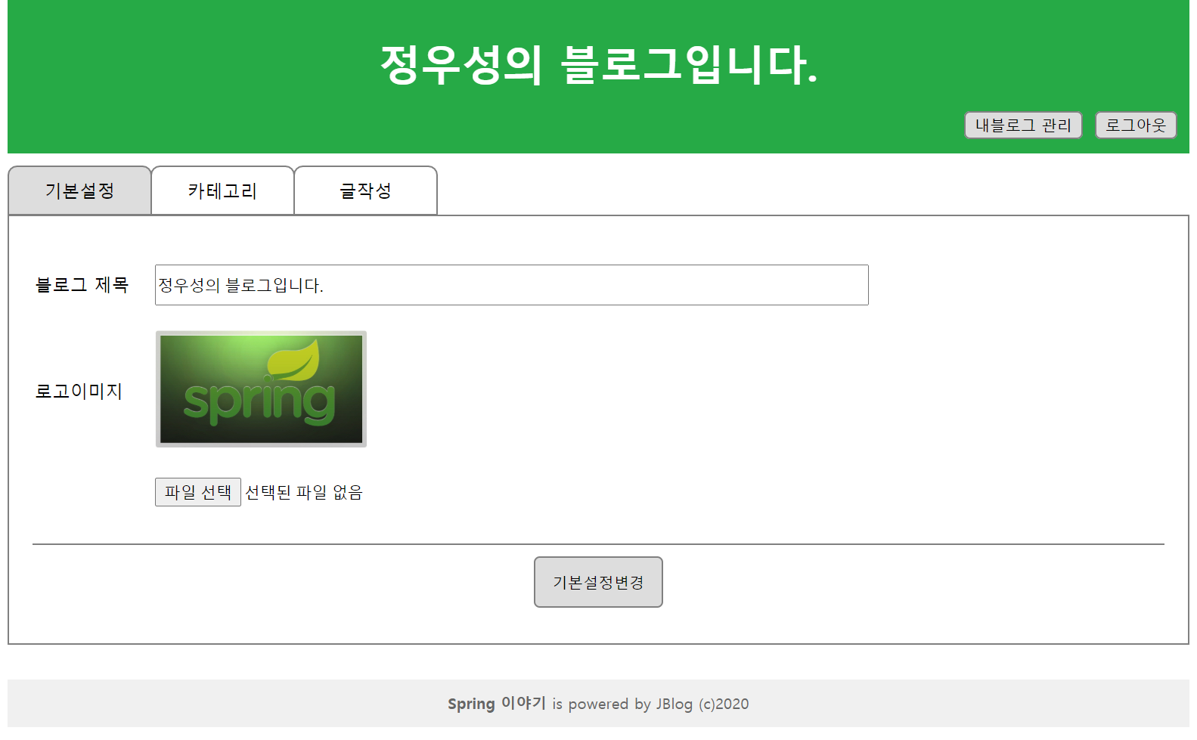
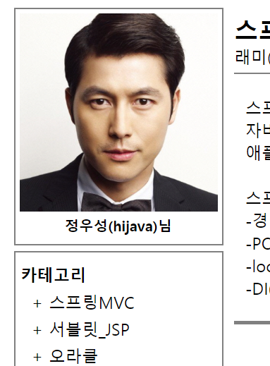
개인블로그- 내블로그 관리(기본설정)
localhost:8088/jblog/hijava/admin/basic
#1 내블로그 관리 - 기본설정
주소
localhost:8088/jblog/{회원아이디}/admin/basic
내블로그 관리 클릭시 이동되는 기본 페이지입니다.
1
#2 기본설정변경 버튼
클릭시 블로그제목 과 로고이미지가 변경되며 현재페이지로 이동됩니다.
블로그제목:
상단의 타이틀이 입력한 내용으로 변경됩니다.
로고이미지:
로고이미지 변경시 자신의 개인블로그 메인의 로고이미지가 변경됩니다.
로고이미지를 변경하지 않은경우 기존
의 로고이미지가 계속 적용됩니다.
2

Slide 16
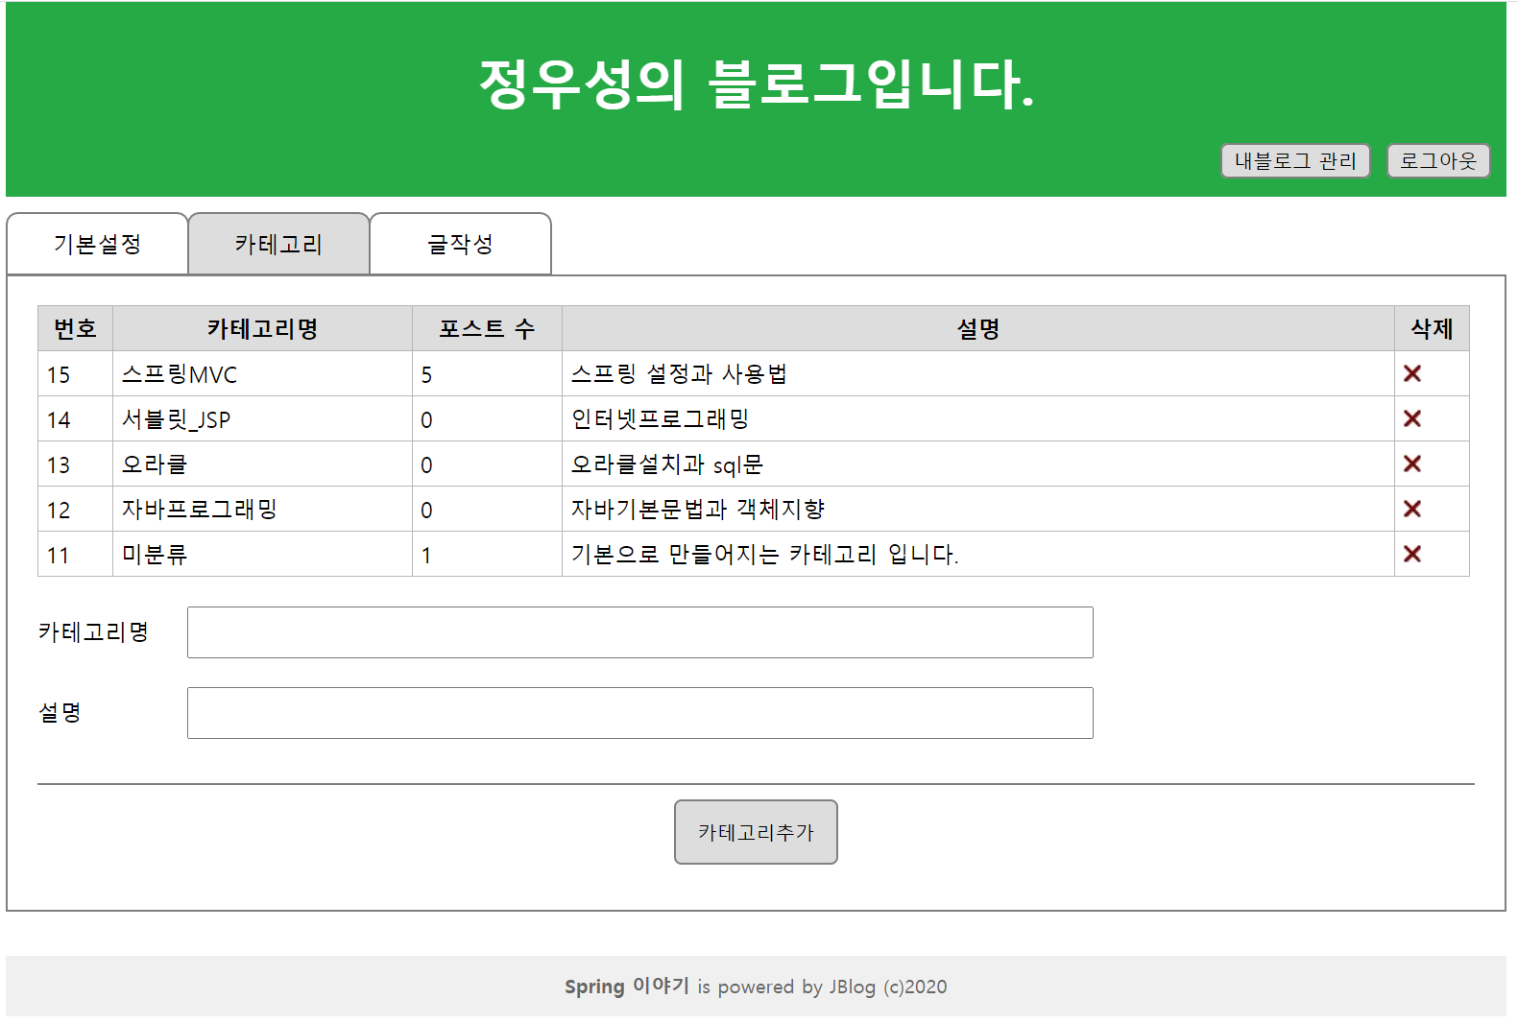
개인블로그- 내블로그 관리(카테고리)
localhost:8088/jblog/hijava/admin/category
#1 내블로그 관리 - 카테고리
주소
localhost:8088/jblog/{회원아이디}/admin/category
내블로그관리 > 카테고리 클릭시 이동되는 페이지 입니다.
1
#2 카테고리 추가 버튼
클릭시 새로운 카테고리가 추가됩니다.
3
3
4
#3 카테고리 리스트
카테고리 리스트로 최근등록된 카테고리가 상단에 위치합니다.
해당 카테고리의 포스트 수 도 같이 출력합니다.
#4 삭제
삭제 버튼 클릭시 포스트가 없는 경우만 삭제됩니다.
포스트가 있는 경우 alert창으로 메시지 출력
2
카테고리 관리 페이지는
반드시 ajax 로 구현할것
삭제할 수 없습니다.
확인

Slide 17
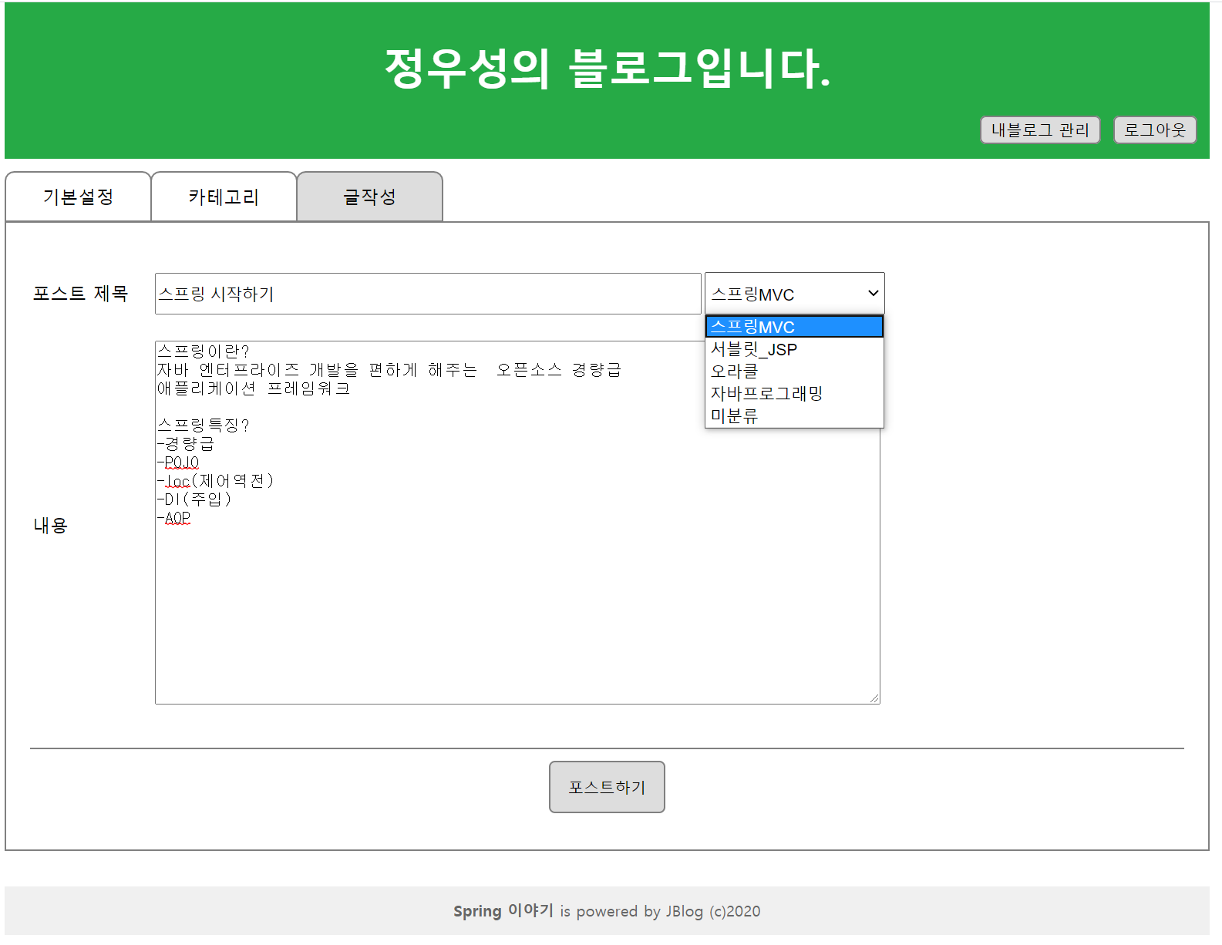
개인블로그- 내블로그 관리(글작성)
localhost:8088/jblog/hijava/admin/writeForm
#1 내블로그 관리 - 글작성
주소
localhost:8088/jblog/{회원아이디}/admin/writeForm
내블로그관리 > 글작성 클릭시 이동되는 페이지 입니다.
1
#2 카테고리 선택
클릭시 등록된 카테고리 리스트를 볼 수 있으며 선택한 카테고리에 포스트가 등록됩니다.
2
#3 포스트하기 버튼
클릭시 포스트가 등록되며 현재 페이지로 이동됩니다.
3

Slide 18
개인블로그 메인

Slide 19
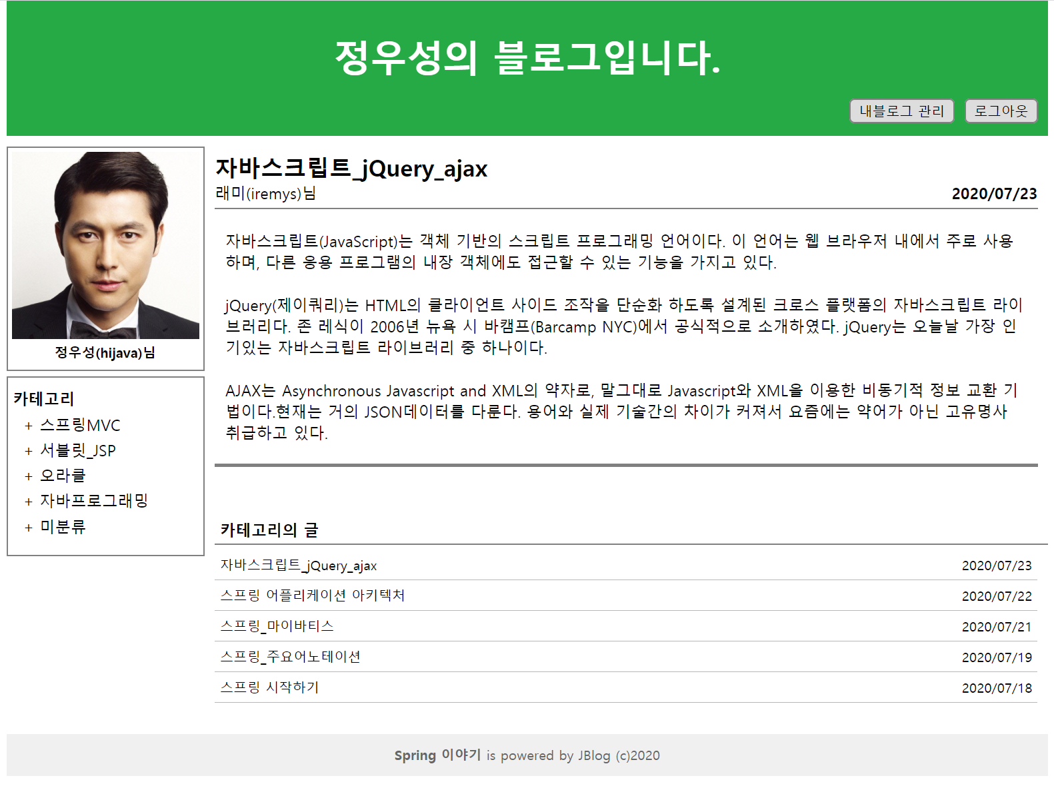
개인블로그 메인
localhost:8088/jblog/hijava
#1 개인블로그 주소
localhost:8088/jblog/{회원아이디} 의 주소로 자신 또는 타인의 개인블로그에 접속 할 수 있습니다.
1
2
#2 개인블로그 메인
방문한 블로그의 정보가 출력됩니다.
#3 카테고리 리스트
클릭시 #4영역에 선택한 카테고리의포스트 리스트가 출력됩니다.
로딩시 기본값은 가장 상단의 카테고리 가 선택되어 집니다.
5
3
4
#4 포스트 리스트
선택한 카테고리의 포스트리스트가 모두 출력됩니다.(페이징 기능 없음)
#5 포스트 영역
기본값으로 #5영역의 가장 최근 포스트가 출력됩니다.
리스트의 포스트 선택시 선택한 포스트가 출력됩니다.

Slide 20
추가과제

Slide 21
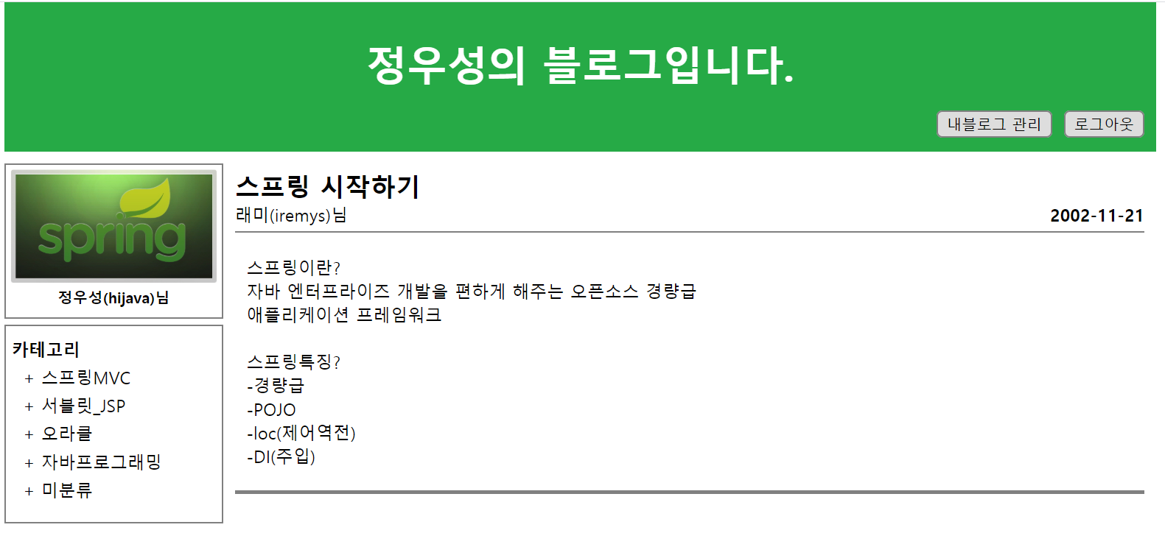
개인블로그 메인
localhost:8088/jblog/remys
#1 코멘트
로그인한 사용자만 작성 가능합니다.
이름은 자동으로 출력됩니다.
비로그인 회원은 #1영역이 보이지 않습니다.
#2 코멘트 리스트
최신 코멘트가 위쪽에 위치합니다.
#3 삭제버튼
자신의 코멘트에만 삭제 버튼이 보입니다.
황일영
2
1
황일영
좋은글 감사합니다.
저장
황일영 | 좋은글 감사합니다. | 2017/07/08 | X
정우성 | 퍼가요 | 2017/07/06
이정재 | 반가와요 | 2017/07/02
3
코멘트 기능은
반드시 ajax 로 구현할것

Slide 22
개인블로그 메인
localhost:8088/jblog/remys
#1 리스트
한페이지당 글의 개수는 5개씩 출력됩니다.
#2 페이징 버튼
페이지 버튼은 5개씩 출력됩니다.
황일영
황일영
좋은글 감사합니다.
저장
황일영 | 좋은글 감사합니다. | 2017/07/08 | X
정우성 | 퍼가요 | 2017/07/06
이정재 | 반가와요 | 2017/07/02
1
ajax로 구현하지 않음
2
1 2 3 4 5 ▶

Slide 23
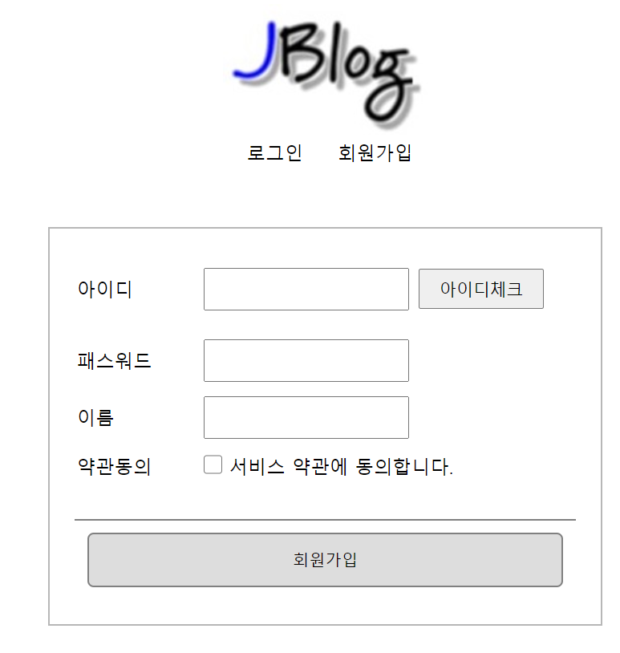
회원가입 폼
localhost:8088/jblog/usr/join
#1 회원가입 폼 체크여부
아이디입력여부
id중복체크여부
패스워드입력여부
이름입력여부
약관동의여부
순으로 체크하며 동시에 해당하는 경우
가장먼저 발생한 메시지만 출력합니다.
아이디를 입력해주세요
확인
아이디 중복체크를 해주세요
확인
패스워드를 입력해주세요
확인
이름을 입력해주세요
확인
약관에 동의해 주세요
확인

Slide 24
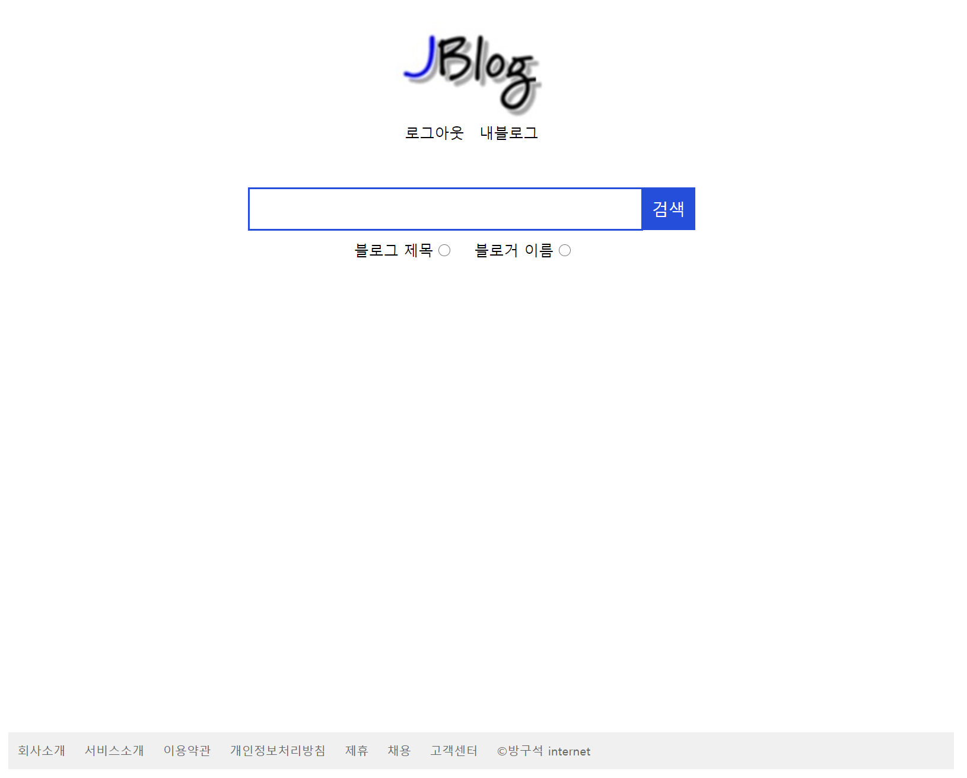

JBlog 메인
localhost:8088/jblog/usr/join
#1 자유롭게 검색결과를 만들어 보세요
 | 정우성의 배우이야기 | 정우성(hija) | 2020-03-05
 | 정우성의 배우이야기 | 정우성(hija) | 2020-03-05
 | 정우성의 배우이야기 | 정우성(hija) | 2020-03-05
 | 정우성의 배우이야기 | 정우성(hija) | 2020-03-05
1 2 3 4 5 ▶

